Slide 1

PEMBENTUKAN KARAKTER DAN ETIKA
PERTEMUAN 13
Dosen : Ir. Dian Samodrawati, M.M

Slide 2
ETIKA DAN INTEGRITAS RISET 1

Slide 3
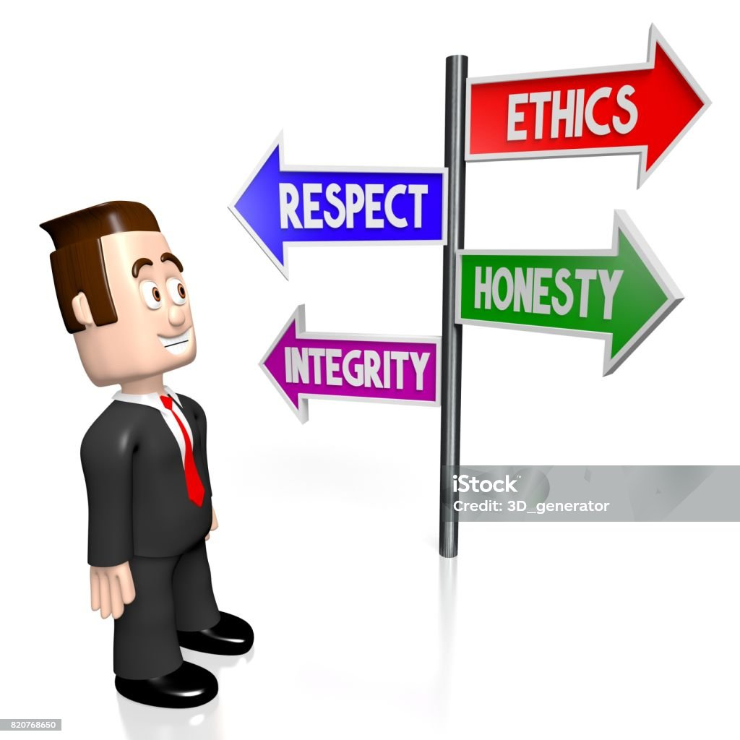

Slide 4
Mengapa Etika Penelitian Penting?
Etika penelitian penting bagi integritas ilmiah, hak asasi manusia dan martabat, serta kolaborasi antara sains dan masyarakat.
Prinsip-prinsip ini memastikan bahwa partisipasi dalam penelitian bersifat sukarela, berdasarkan informasi, dan aman bagi subjek penelitian.
Mencapai tujuan penelitian dengan menggunakan metode dan prosedur penelitian yang etis. Penting untuk selalu mencegah kerugian permanen atau berlebihan terhadap peserta, baik disengaja ataupun tidak.
Menentang etika penelitian juga akan menurunkan kredibilitas penelitian Anda karena sulit bagi orang lain untuk percaya pada data Anda jika metode Anda dipertanyakan secara moral.
Sekalipun sebuah ide penelitian bernilai bagi masyarakat, hal tersebut tidak bisa dijadikan alasan untuk melanggar hak asasi manusia atau martabat peserta penelitian Anda.

Slide 5
DEFINISI ETIKA DAN INTEGRITAS RISET
Etika dan integritas riset adalah seperangkat prinsip dan nilai yang mengatur perilaku penelitian ilmiah.
Prinsip-prinsip ini membimbing para peneliti dalam melakukan riset dengan kejujuran, integritas, dan rasa tanggung jawab terhadap masyarakat dan profesi ilmiah secara umum.

Slide 6

Tujuan Adanya Etika Penelitian

Slide 7
Menurut penjelasan Nancy Walton, Ph.D., di laman Research Ethics, ada 3 tujuan dalam etika penelitian, yakni:
Untuk melindungi partisipan manusia.
Untuk memastikan bahwa penelitian dilakukan dengan cara yang memenuhi kepentingan individu, kelompok dan/atau masyarakat secara keseluruhan.
Untuk menguji aktivitas dan proyek penelitian tertentu untuk mengetahui kelayakan etikanya, dengan melihat isu-isu seperti pengelolaan risiko, perlindungan kerahasiaan, dan proses persetujuan berdasarkan informasi.

Slide 8
Contoh Etika Penelitian
1. Mendapat Izin dan Persetujuan
Sebelum memulai proses penelitian, peneliti harus memastikan bahwa mereka telah
mendapatkan izin dan persetujuan yang diperlukan dari pihak yang relevan, seperti pemilik
bisnis atau responden yang akan diwawancarai.
Ini memastikan bahwa penelitian dilakukan secara sah dan dengan persetujuan
pihak yang terlibat.

Slide 9
2. Data Responden Dirahasiakan
Peneliti harus menjaga kerahasiaan identitas dan informasi pribadi responden.
Informasi yang diperoleh dalam penelitian tidak boleh digunakan untuk kepentingan
pribadi atau diungkapkan kepada pihak lain tanpa izin dari responden. Data harus
diolah dengan aman dan dijaga dari akses yang tidak sah.
3. Hindari Manipulasi Data
Peneliti harus menghindari manipulasi data atau hasil penelitian untuk mencapai hasil
yang diinginkan. Data harus diinterpretasikan secara objektif tanpa pengaruh yang
bias atau manipulatif.

Slide 10
4. Transparansi
Peneliti harus bersikap terbuka tentang metodologi penelitian, sumber data, dan teknik yang digunakan. Hal ini memungkinkan orang lain untuk memverifikasi dan mengevaluasi hasil penelitian dengan benar.
5. Kompensasi Responden
Jika diperlukan, peneliti harus memberikan kompensasi yang sesuai kepada responden sebagai penghargaan atas waktu dan informasi yang mereka berikan. Kompensasi harus diberikan sesuai dengan praktik yang adil dan etis.

Slide 11
6. Penggunaan Data dengan Etika
Data yang diperoleh dalam penelitian pasar harus digunakan dengan etika dan untuk tujuan yang sah.
Penggunaan data yang tidak etis, seperti penjualan atau pemasaran yang menipu, harus dihindari.
7. Perlindungan Anak dan Rentan
Jika penelitian melibatkan anak-anak atau individu yang rentan, peneliti harus
mengambil langkah-langkah tambahan untuk melindungi hak dan kesejahteraan mereka.
Ini termasuk mendapatkan persetujuan dari orang tua atau wali hukum jika diperlukan.

Slide 12
BEBERAPA ASPEK YANG TERCAKUP DALAM ETIKA DAN INTEGRITAS RISET
Kejujuran dalam Pelaporan Hasil
Penghormatan terhadap Hak Cipta dan Pengakuan Karya Original
Konsistensi dengan Prinsip-Prinsip Etika Penelitian
Keterbukaan dan Transparansi
Tanggung Jawab Sosial
Kerjasama dan Penghargaan

Slide 13
KEJUJURAN DALAM PELAPORAN HASIL
Peneliti diharapkan untuk melaporkan hasil riset mereka secara jujur dan akurat tanpa memanipulasi atau memalsukan data.
Semua data yang diperoleh harus dipresentasikan dengan jelas dan transparan, termasuk data yang mendukung temuan positif maupun negatif.

Slide 14
PENGHORMATAN TERHADAP HAK CIPTA DAN PENGAKUAN KARYA ORIGINAL
Peneliti harus menghormati hak cipta karya ilmiah orang lain dengan memberikan atribusi yang tepat.
Penelitian harus mengutip dan merujuk sumber informasi yang digunakan dengan benar dan memastikan bahwa karya yang dikutip diakui dengan baik.

Slide 15
KONSISTENSI DENGAN PRINSIP-PRINSIP ETIKA PENELITIAN
Perlindungan Subjek Penelitian: Peneliti harus memastikan bahwa subjek penelitian (baik manusia maupun hewan) dilindungi dari risiko dan bahaya yang tidak perlu.
Informed Consent: Subjek penelitian harus diberikan informasi yang cukup dan diminta persetujuan mereka secara sukarela sebelum mereka menjadi bagian dari penelitian.
Konflik Kepentingan: Peneliti harus mengungkapkan dengan jelas segala bentuk konflik kepentingan yang mungkin mempengaruhi hasil penelitian mereka.

Slide 16
KETERBUKAAN DAN TRANSPARANSI
Peneliti diharapkan untuk menjaga keterbukaan dan transparansi dalam semua aspek penelitian, termasuk metodologi, proses pengumpulan data, dan analisis.
Ini memungkinkan reproduksi dan verifikasi hasil penelitian oleh peneliti lain.

Slide 17
TANGGUNG JAWAB SOSIAL
Peneliti memiliki tanggung jawab etis untuk memastikan bahwa hasil riset mereka berkontribusi pada kesejahteraan masyarakat dan pembangunan ilmiah.
Penelitian harus dilakukan dengan memperhatikan implikasi sosial, lingkungan, dan kemanusiaan yang mungkin timbul dari hasilnya.

Slide 18
KERJASAMA DAN PENGHARGAAN
Peneliti diharapkan untuk menghargai kontribusi kolega dan menghindari pengambilan kredit yang tidak pantas.
Kolaborasi harus didasarkan pada saling penghargaan dan kerjasama yang adil.

Slide 19
Etika dan integritas riset adalah landasan penting dalam menjaga kepercayaan publik terhadap ilmu pengetahuan dan memastikan bahwa penelitian ilmiah dilakukan dengan standar tertinggi.
Dengan mematuhi prinsip-prinsip ini, peneliti dapat memastikan bahwa hasil penelitian mereka bermanfaat bagi masyarakat dan berkontribusi pada kemajuan ilmu pengetahuan secara keseluruhan.

Slide 20
TERIMA KASIH ATAS PERHATIANNYA

